Slide 1
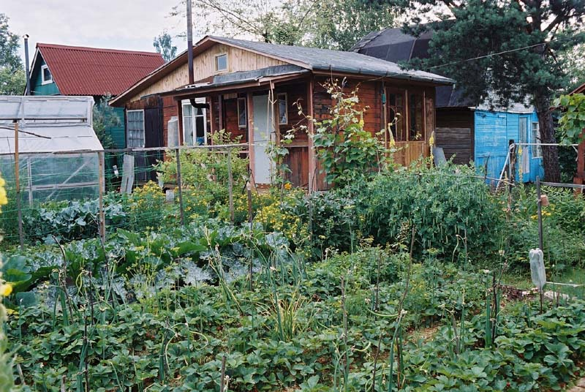
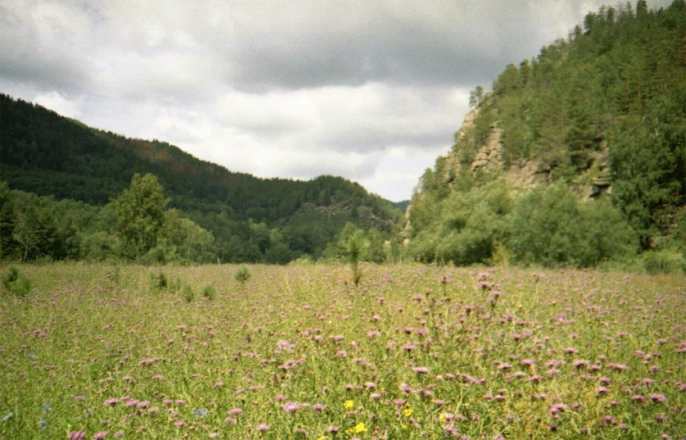
Растения
Культурные
Их выращивают люди в саду, в поле, в огороде
Дикорастущие
Они растут сами по себе в лесу, на лугу, в водоеме

Slide 2
Культурные растения
овощные | плодовые | зерновые | прядильные | декоративные
лук, морковь, помидоры, огурцы, свекла | груша, яблоня, вишня, смородина, клубника | пшеница, рожь, ячмень, овес, просо | хлопок, лен | роза, астра, гладиолус, георгин
Все эти растения также делятся на деревья, кустарники и травы

Slide 3
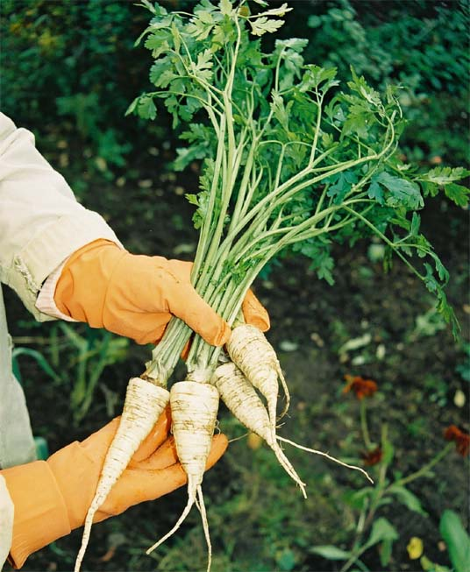
Петрушка
Овощные
Плодовые
Зерновые
Прядильные
Декоративные

Slide 4
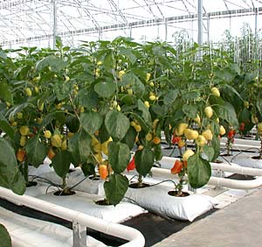
Болгарский перец
Овощные
Плодовые
Зерновые
Прядильные
Декоративные

Slide 5
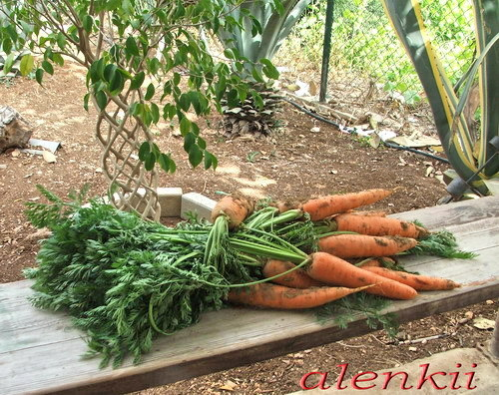
Морковь
Овощные
Плодовые
Зерновые
Прядильные
Декоративные
Овощные
Плодовые
Зерновые
Прядильные
декоративные

Slide 6
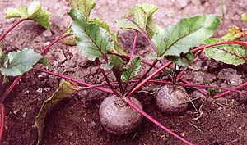
Свёкла
Овощные
Плодовые
Зерновые
Прядильные
Декоративные

Slide 7
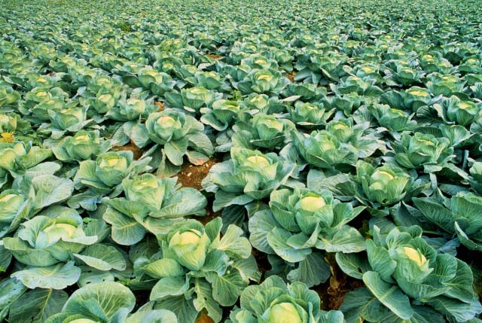
Капуста
Овощные
Плодовые
Зерновые
Прядильные
Декоративные

Slide 8
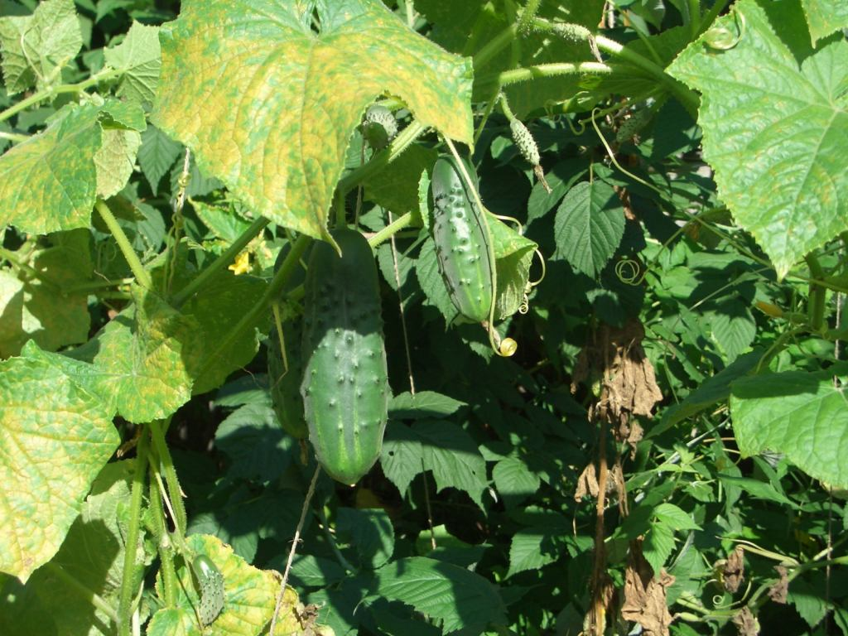
Огурцы
Овощные
Плодовые
Зерновые
Прядильные
Декоративные

Slide 9
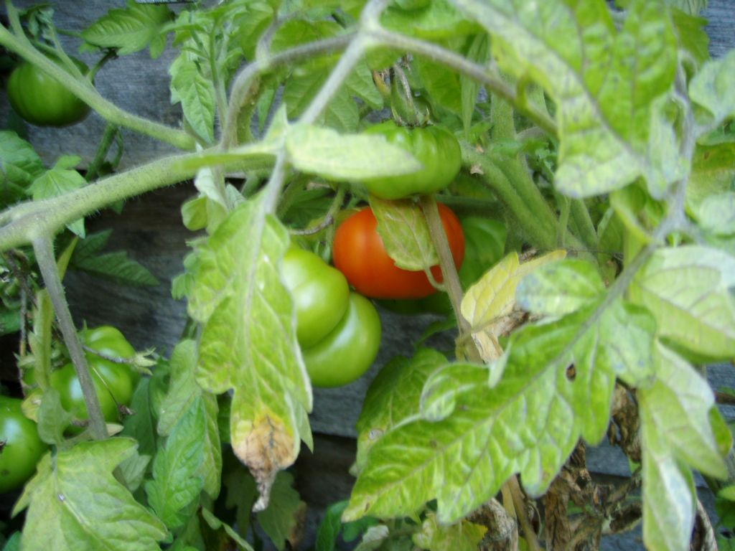
Помидоры
Овощные
Плодовые
Зерновые
Прядильные
Декоративные

Slide 10
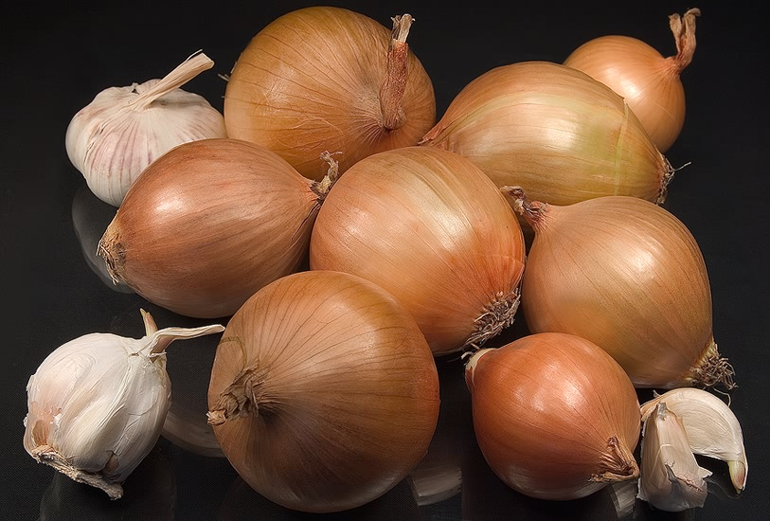
Лук
Овощные
Плодовые
Зерновые
Прядильные
Декоративные

Slide 11
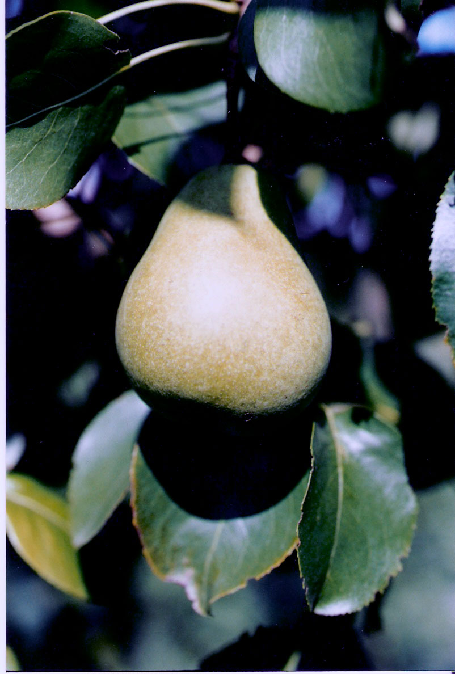
Груши
Овощные
Плодовые
Зерновые
Прядильные
Декоративные

Slide 12
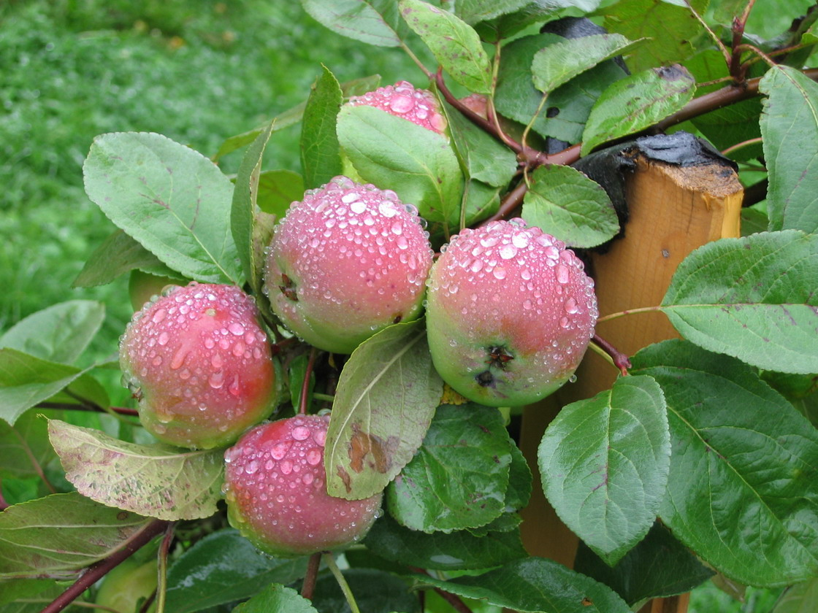
Яблоки
Овощные
Плодовые
Зерновые
Прядильные
Декоративные

Slide 13
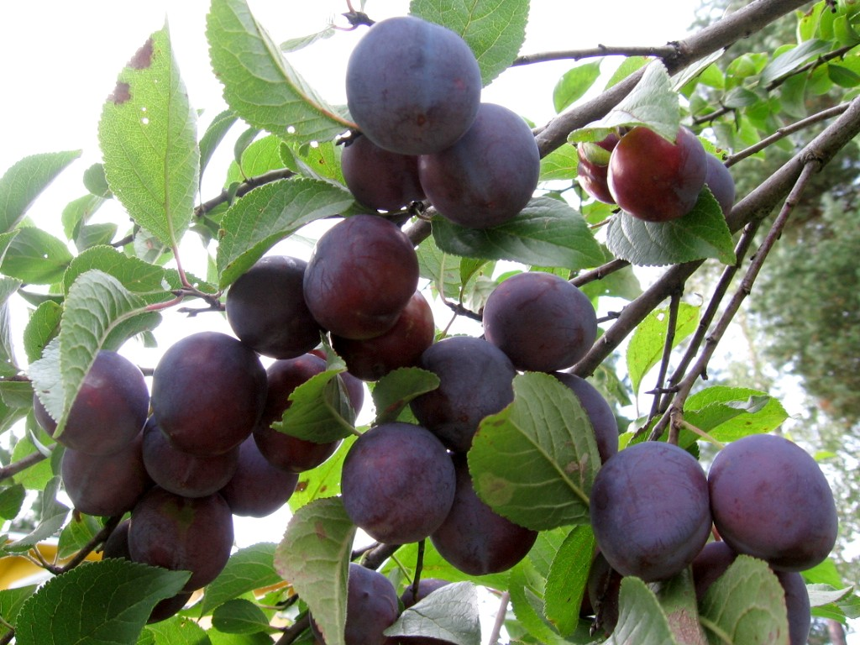
Сливы
Овощные
Плодовые
Зерновые
Прядильные
Декоративные

Slide 14
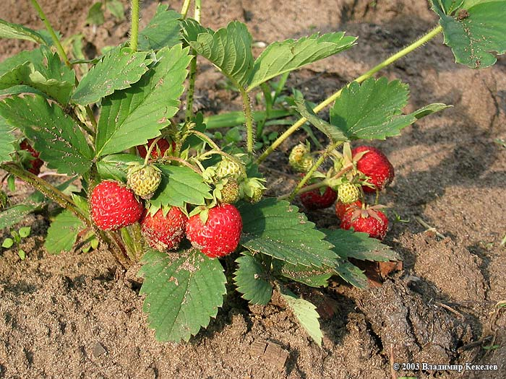
Клубника
Овощные
Плодовые
Зерновые
Прядильные
Декоративные

Slide 15
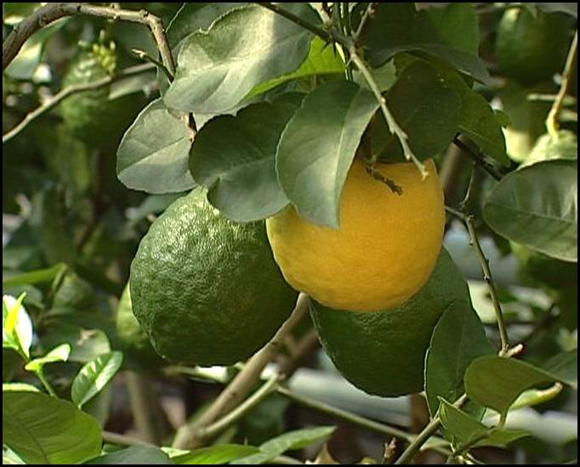
Лимоны
Овощные
Плодовые
Зерновые
Прядильные
Декоративные

Slide 16
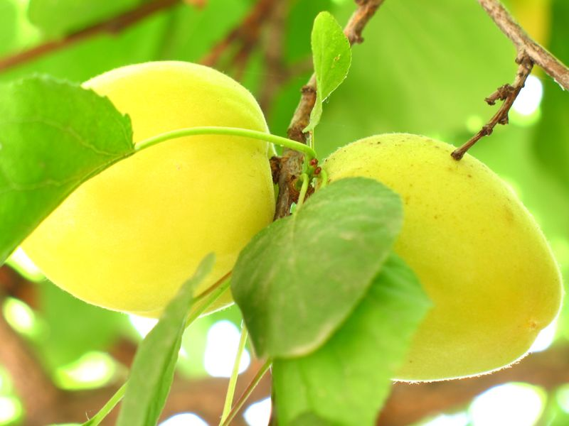
Абрикосы
Овощные
Плодовые
Зерновые
Прядильные
Декоративные

Slide 17
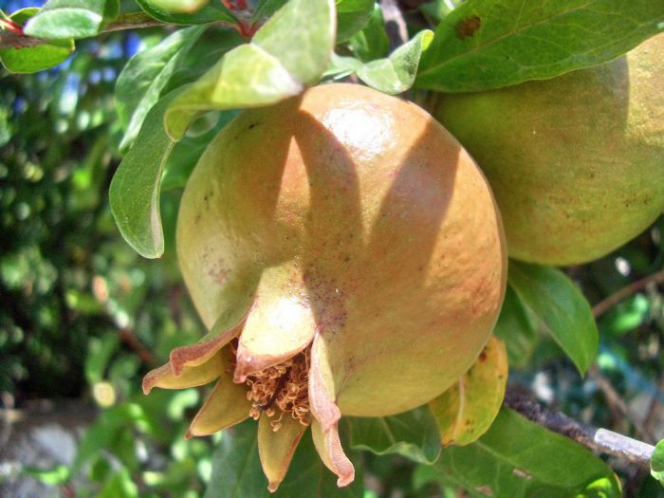
Гранаты
Овощные
Плодовые
Зерновые
Прядильные
Декоративные

Slide 18
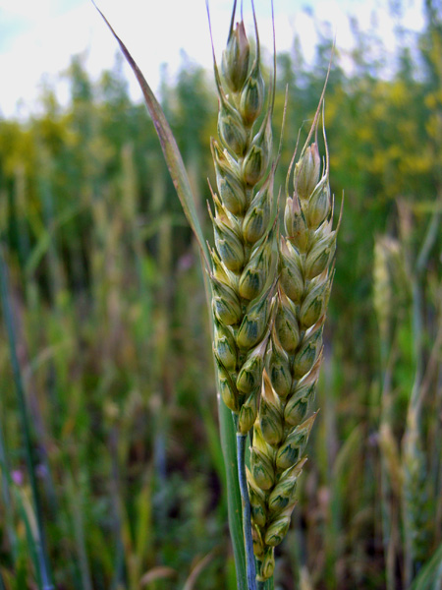
Пшеница
Овощные
Плодовые
Зерновые
Прядильные
Декоративные

Slide 19
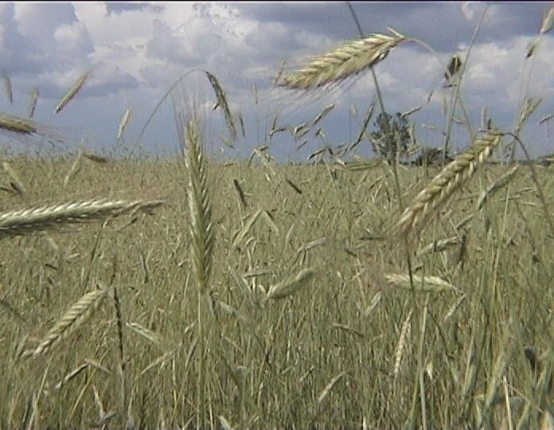
Рожь
Овощные
Плодовые
Зерновые
Прядильные
Декоративные

Slide 20
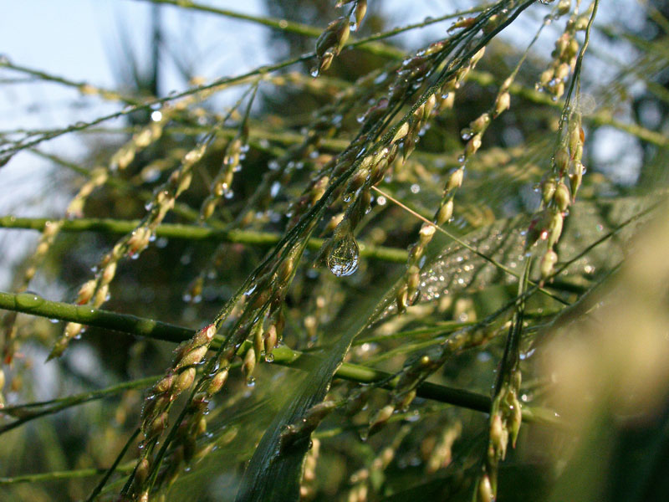
Просо
Овощные
Плодовые
Зерновые
Прядильные
Декоративные

Slide 21
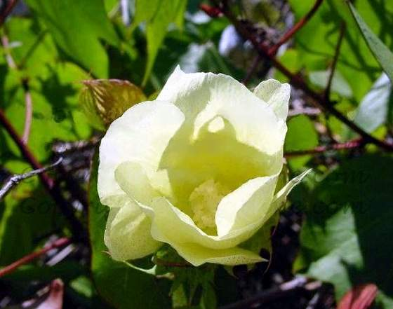
Цветущий хлопчатник
Овощные
Плодовые
Зерновые
Прядильные
Декоративные

Slide 22
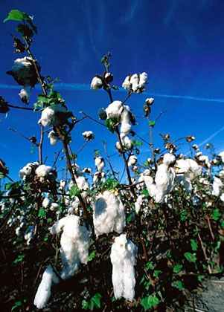
Плоды хлопчатника
Овощные
Плодовые
Зерновые
Прядильные
Декоративные

Slide 23
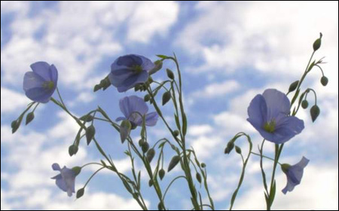
Цветущий лён
Овощные
Плодовые
Зерновые
Прядильные
Декоративные
Цветущий

Slide 24
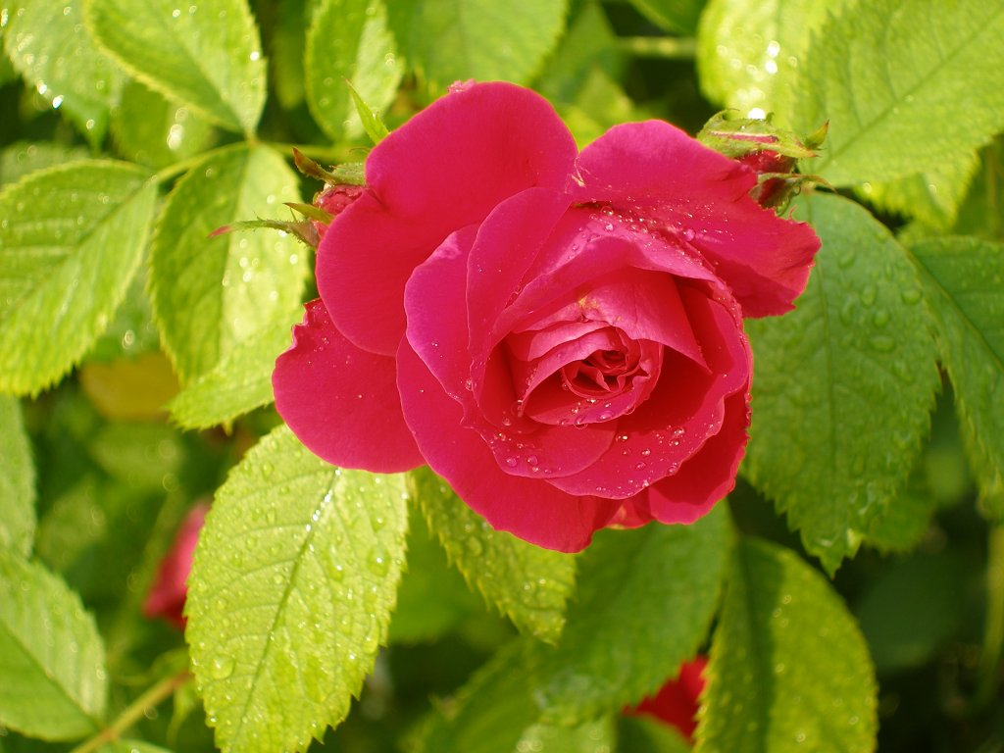
Роза
Овощные
Плодовые
Зерновые
Прядильные
Декоративные

Slide 25
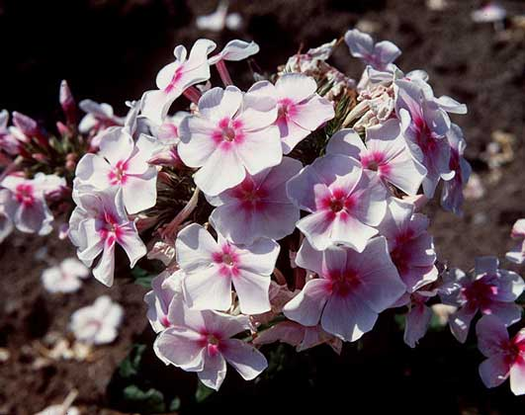
Флокс
Овощные
Плодовые
Зерновые
Прядильные
Декоративные

Slide 26
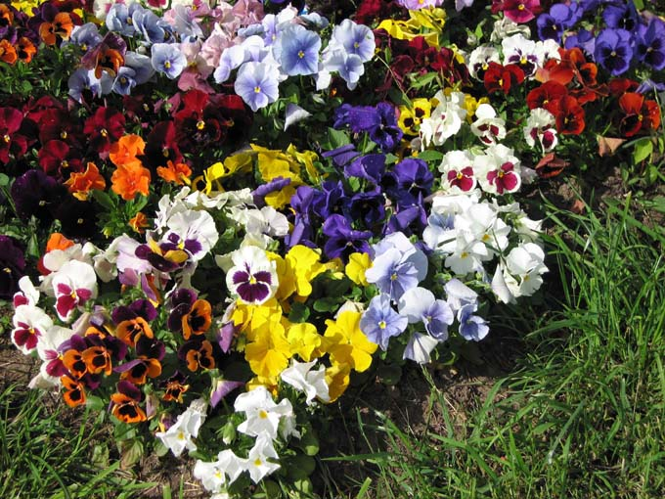
Анютины глазки
Овощные
Плодовые
Зерновые
Прядильные
Декоративные

Slide 27
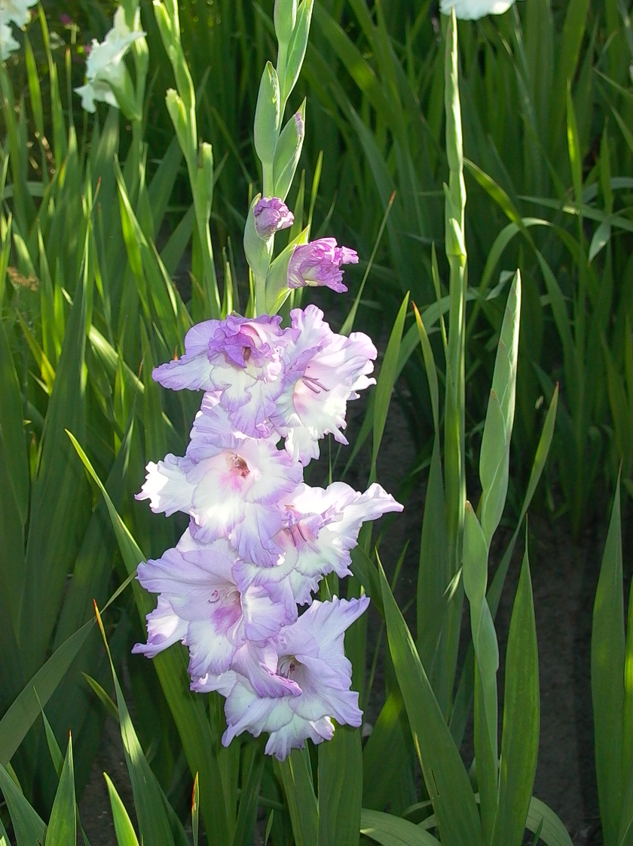
Гладиолус
Овощные
Плодовые
Зерновые
Прядильные
Декоративные

Slide 28
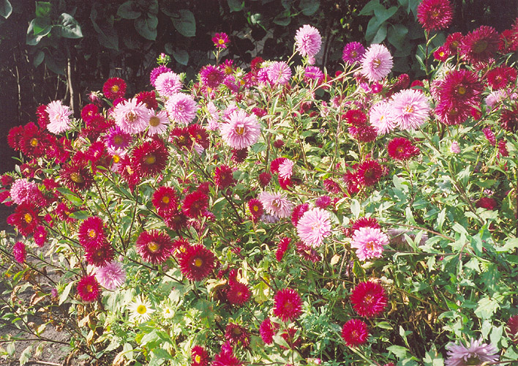
Астры
Овощные
Плодовые
Зерновые
Прядильные
Декоративные

